Slide 1


Kode MK/SKS : /3
SISTEM PENUNJANG KEPUTUSAN
(Decision Support System/DSS)

Slide 2
Technique for Order Preference by Similarity to Ideal Solution (TOPSIS)

Slide 3
TOPSIS
Technique for Order Preference by Similarity to Ideal Solution (TOPSIS) didasarkan pada konsep dimana alternatif terpilih yang terbaik tidak hanya memiliki jarak terpendek dari solusi ideal positif, namun juga memiliki jarak terpanjang dari solusi ideal negatif.
TOPSIS banyak digunakan dengan alasan:
  konsepnya sederhana dan mudah dipahami;
  komputasinya efisien; dan
  memiliki kemampuan untuk mengukur kinerja relatif dari alternatif-alternatif keputusan dalam bentuk matematis yang sederhana.

Slide 4
TOPSIS
Langkah-langkah penyelesaian masalah dengan TOPSIS:
  Membuat matriks keputusan yang ternormalisasi;
  Membuat matriks keputusan yang ternormalisasi terbobot;
  Menentukan matriks solusi ideal positif & matriks solusi ideal negatif;
  Menentukan jarak antara nilai setiap alternatif dengan matriks solusi ideal positif & matriks solusi ideal negatif;
  Menentukan nilai preferensi untuk setiap alternatif.

Slide 5
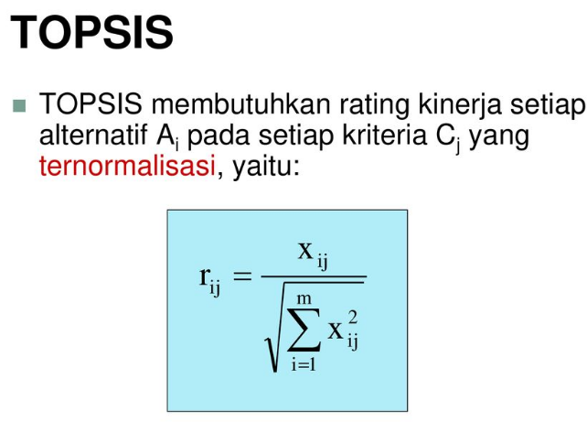

Slide 6
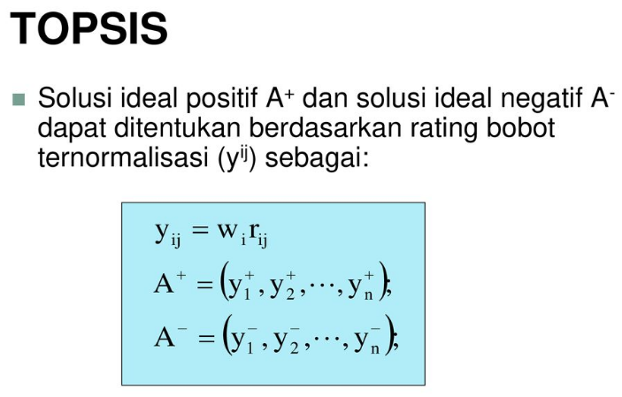

Slide 7
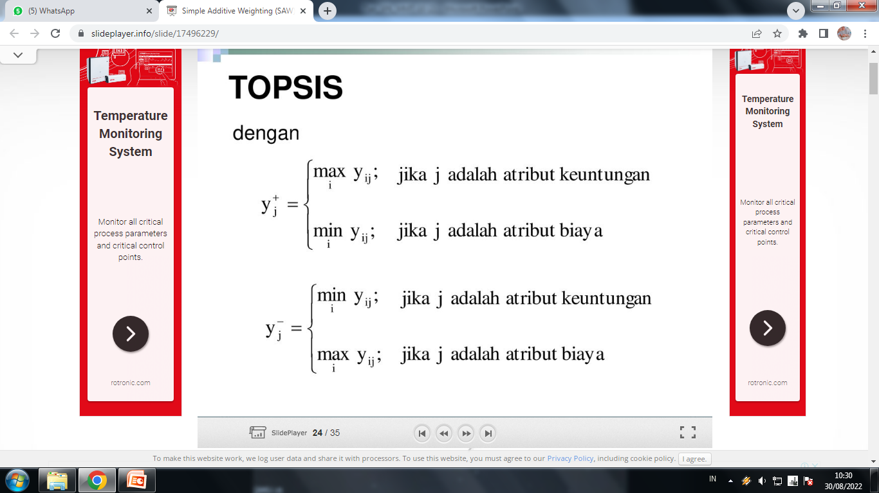

Slide 8
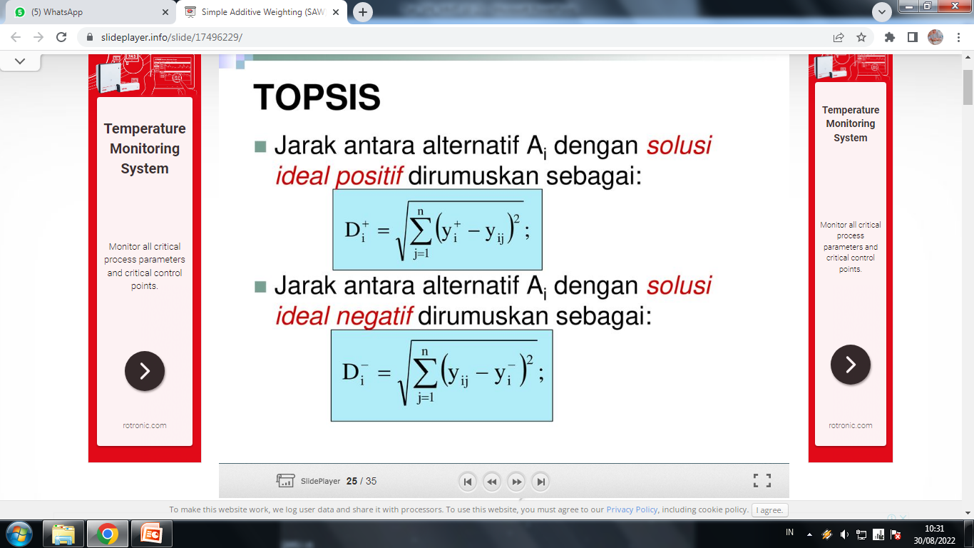

Slide 9
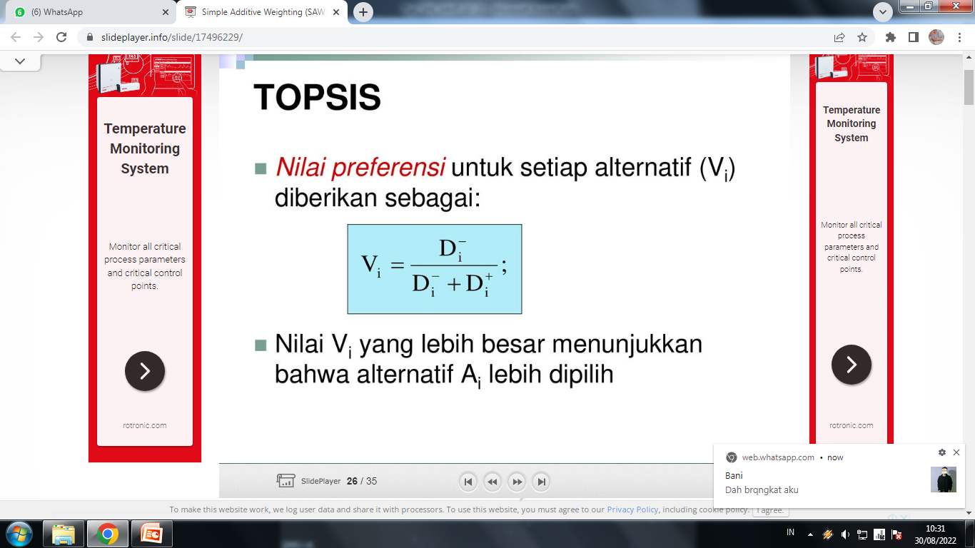

Slide 10
TOPSIS
Contoh:
  Suatu perusahaan di Daerah Istimewa Yogyakarta (DIY) ingin membangun sebuah gudang yang akan digunakan sebagai tempat untuk menyimpan sementara hasil produksinya.
  Ada 3 lokasi yang akan menjadi alternatif, yaitu:
    A1 = Ngemplak,
    A2 = Kalasan,
    A3 = Kota Gedhe.

Slide 11
TOPSIS
Ada 5 kriteria yang dijadikan acuan dalam pengambilan keputusan, yaitu:
  C1 = jarak dengan pasar terdekat (km),
  C2 = kepadatan penduduk di sekitar lokasi (orang/km2);
  C3 = jarak dari pabrik (km)
  ;C4 = jarak dengan gudang yang sudah ada (km);
  C5 = harga tanah untuk lokasi (x1000 Rp/m2).

Slide 12
TOPSIS
Tingkat kepentingan setiap kriteria, juga dinilai dengan 1 sampai 5, yaitu:
  1 = Sangat rendah,
  2 = Rendah,
  3 = Cukup,
  4 = Tinggi,
  5 = Sangat Tinggi.
Pengambil keputusan memberikan bobot preferensi sebagai:
W = (5, 3, 4, 4, 2)

Slide 13
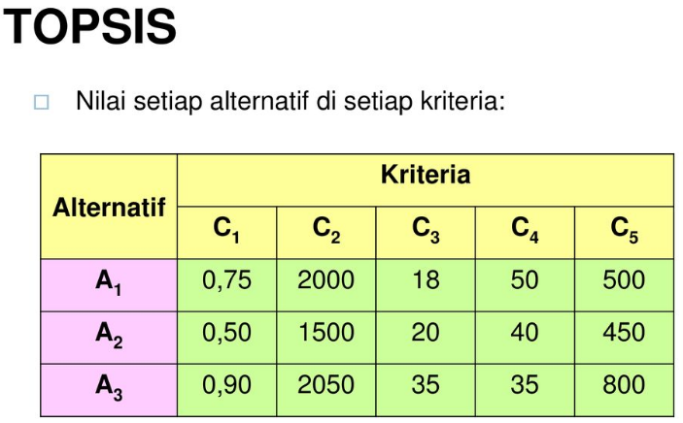

Slide 14
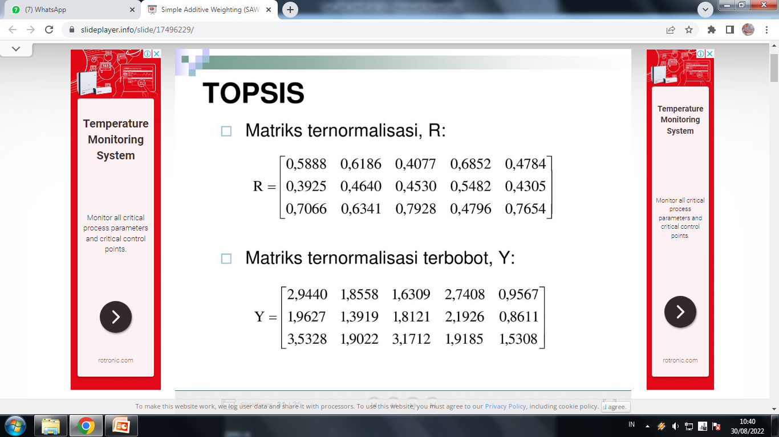

Slide 15
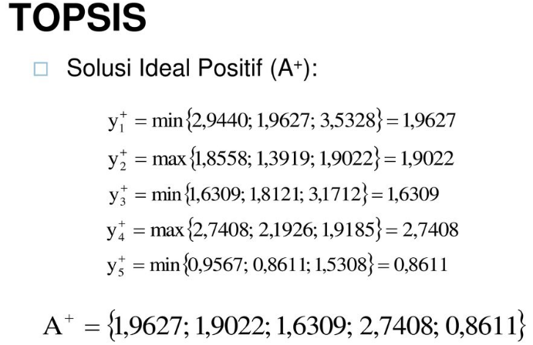

Slide 16


Slide 17
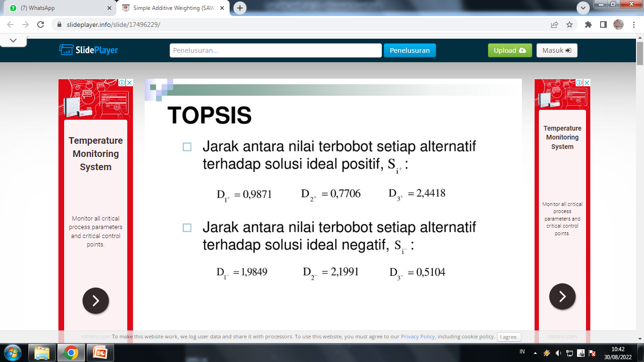

Slide 18
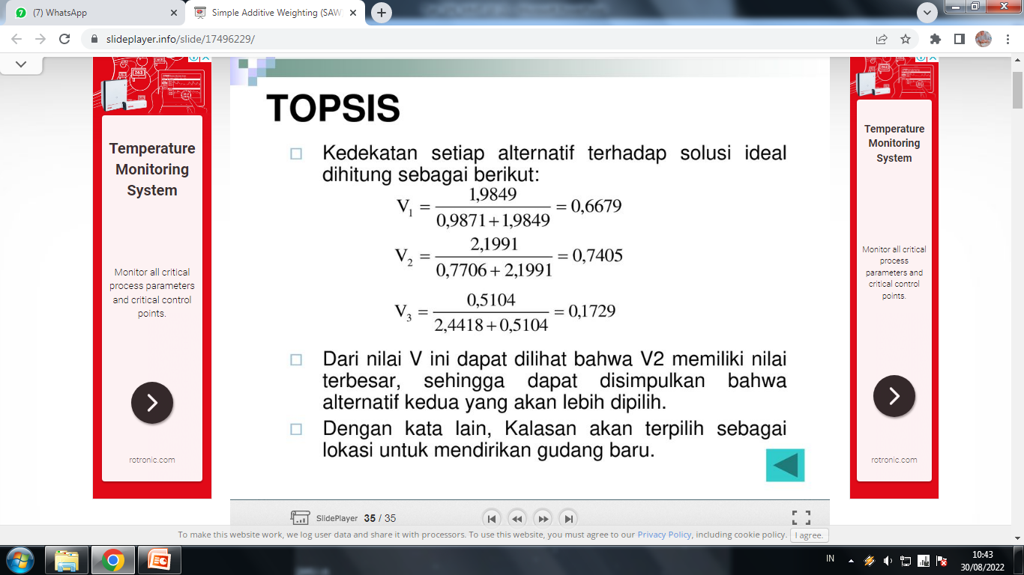

Slide 19
SEMOGA
BERMANFAAT

